Slide 1
5장 컴퓨터 비전을 위한 딥러닝
5.1 합성곱 신경망 소개
5.2 소규모 데이터셋에서 밑바닥부터 컨브넷 훈련하기
5.3 사전 훈련된 컨브넷 사용하기
5.4 컨브넷 학습 시각화
5.5 요약

Slide 2
5.1 합성곱 신경망 소개
이 장에서는 컨브넷이라고도 불리는 합성곱 신경망을 소개 합니다. 다음은 간단한 컨브넷 예제입니다.

Slide 3
from keras import layers
from keras import models
model = models.Sequential()
model.add(layers.Conv2D(32,(3,3),activation='relu',input_shape=(28,28,1)))
model.add(layers.MaxPooling2D((2,2)))
model.add(layers.Conv2D(64,(3,3),activation='relu’))
model.add(layers.MaxPooling2D((2,2)))
model.add(layers.Conv2D(64,(3,3),activation='relu’))
model.summary()
#(28,28,1) 크기의 입력을 처리하도록 컨브넷을 설정함.

Slide 4
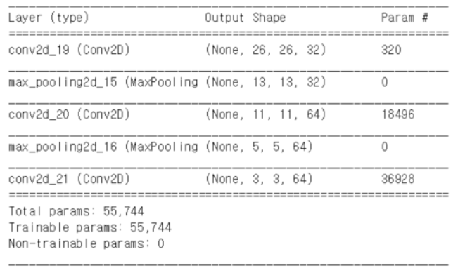
Conv2D와 MaxPoolin2D층의 출력은 (height, width, channels) 크기의 3D텐서입니다.
높이와 너비 차원은 네트워크가 깊어질수록 작아지는 경향이 있습니다.
채널의 수는 Conv2D층에 전달된 첫 번째 매개변수에 의해 조절됩니다.(32or64)
다음 단계에서 마지막 층의(3,3,64)크기 출력 텐서를 완전 연결 네트워크에 주입합니다.

Slide 5
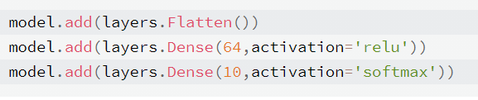
주입하기 전에 3D텐서를 Flatten함수를 이용하여 1D텐서로 펼쳐야합니다.
완전 연결층과 합성곱 층 사이의 근복적인 차이는 Dense층은 입력 특성 공간에 있는 전역 패턴을 학습하지만 Conv층은 지역 패턴을 학습합니다.

Slide 6
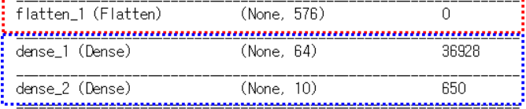
여기에서 볼 수 있듯이 출력이(576)크기의 벡터로 펼쳐진 후 Dense층으로 주입되었습니다.

Slide 7
5.1.1 합성곱 연산
완전 연결 층과 합성곱 층 사이의 근본적인 차이는 다음과 같습니다.
Dense층은 입력 특성 공간에 있는 전역 패턴(예를 들어 MNIST 숫자 이미지에서는 모든 픽셀에 걸친 패턴)을 학습하지만 합성곱 층은 지역 패턴을 학습합니다.
컨브넷은 학습된 패턴에 대해 평행 이동 불변성을 가집니다.
컨브넷은 패턴의 공간적 계층 구조를 학습할 수 있습니다. (매우 복잡한 개념도 효과적으로 학습가능)
합성곱 연산은 특성 맵이라고 부르는 3D 텐서에 적용됩니다.
합성곱 연산은 입력 특성 맵에서 작은 패치를 추출하고 이런 모든 패치에 같은 변황을 적용하여 출력 특성 맵을 만듭니다.

Slide 8
5.1.1 합성곱 연산
합성곱은 핵심적인 2개의 파라미터로 정의 됩니다.
첫째, 입력으로부터 뽑아낼 패치의 크기
둘째, 특성 맵의 출력 깊이: 합성곱으로 계산할 필터의 수입니다.
ex)Conv2D(32,(3,3)) 3x3크기의 패치 32개 출력

Slide 9
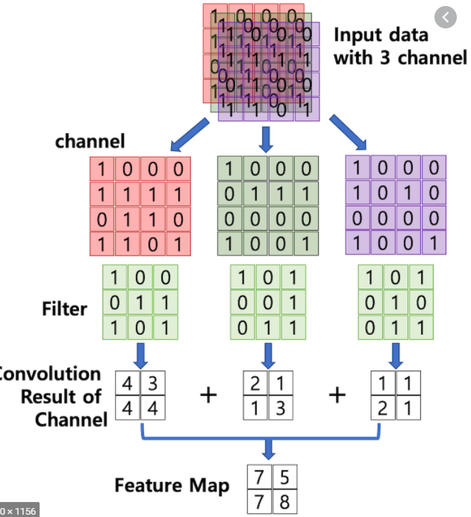

Slide 10
5.1.1 합성곱 연산
출력 높이와 너비는 입력의 높이, 너비와 다를 수 있습니다. 여기에는 두 가지 이유가 있습니다.
첫째, 경계 문제, 입력 특성 맵에 패딩을 추가하여 대응할 수 있습니다.
둘째, 잠시 후에 설명할 스트라이드의 사용 여부에 따라 다릅니다.

Slide 11
경계 문제와 패딩 이해하기
5x5 크기의 특성 맵을 생각해 보겠습니다.(총 25개의 타일 가정하에) 3x3 크기인 윈도우의 중앙을 맞출 수 있는 타일은 3x3 격자를 형성하는 9개뿐입니다. 따라서 출력은 3x3 크기가 됩니다.
이러한 경계 문제를 볼 수 있습니다.
입력과 동일한 높이와 너비를 가진 출력 특성 맵을 얻고 싶다면 패딩(padding)을 사용할 수 있습니다.
패딩은 입력 특성 맵의 가장자리에 적절한 개수의 행과 열을 추가합니다. 그래서 모든 입력 타일에 합성곱 윈도우의 중앙을 위치시킬 수 있습니다.

Slide 12
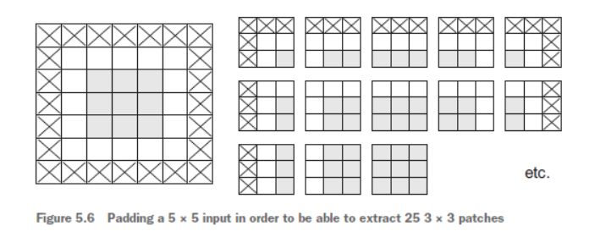

Slide 13
합성곱 스트라이드 이해하기
출력 요소에 영향을 미치는 다른 요소는 스트라이드 입니다.
두 번의 연속적인 윈도우 사이의 거리: 스트라이드라고 불리는 합성곱 파라미터
5x5 이미지를 스트라이드 2사용하면 3x3크기의 윈도우 합성곱으로 추출
스트라이드 2를 사용했다는 것은 특성 맵의 넓이와 높이가 2의 배수로 다운샘플링 된 것

Slide 14
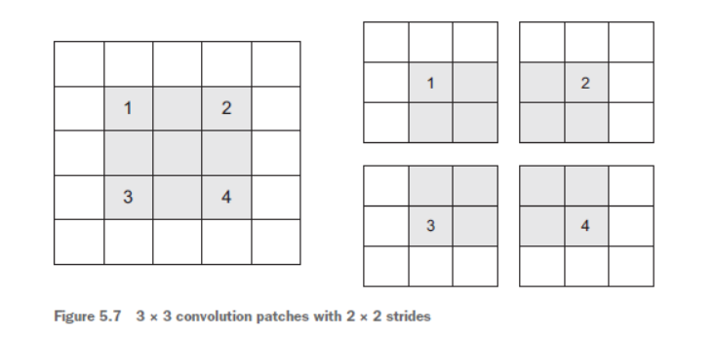

Slide 15
5.1.2 최대 풀링 연산
최대 풀링은 입력 특성 맵에서 윈도우에서 맞는 패치를 추출하고 각 채널별로 최댓값을 출력 합성곱 개념과 비슷하지만 합성곱 커널을 적용하는 대신 하드코딩된 최댓값 추출 연산 사용
스트라이드 합성곱과 매우 비슷하게 강제적으로 특성 맵을 다운샘플링하는 것이 최대 풀링의 역할
합성곱만을 이용한 모델 구조의 문제컨브넷에 의해 학습된 고수준 패턴을 초기 입력에 관한 정보가 아주 적어 숫자 분류 학습하기 불충분
최종 특성 맵은 22 x 22 x 64 = 30,976개의 가중치를 가짐, 이 컨브넷을 펼치고 512크기의 Dense층과 연결하면 1만 5800개의 가중치 파라미터가 생김. 너무 많은 가중치, 심각한 과대적합 발생
풀링은 맥스풀링, 평균풀링이 있고 최대풀링(Max Pooling)이 더 잘됨

Slide 16
5.2 소규모 데이터셋에서 밑바닥부터 컨브넷 훈련하기
책에서 사용하는 개와 고양이 이미지 데이터셋은 훈련이미지 2000개 검증과 테스트 이미지 1000개를 사용하고, 이 이미지양이 충분한 학습성능을 보이기에는 부족하다고 함.
하지만 데이터셋에 충분하다 아니다 기준은 명확하지 않다.
이 방법을 해결하기 위해서 데이터 증식(Data Augmentation) 방법을 사용하여 이미지 데이터셋을 늘린다.

Slide 17
5.2.1 작은 데이터셋 문제에서 딥러닝의 타당성
데이터셋의 타당성은 많은 샘플이 꼭 타당한 데이터셋을 의미하는 것은 아니고 상대적이다.
다음 절에서 데이터를 구하는 것부터 시작해 보자.

Slide 18
5.2.2 데이터 내려받기
직접 모으는 방법
이미지 스크레이핑(크롤링)
모아진 데이터 등으로 내려 받을 수 있다.

Slide 19
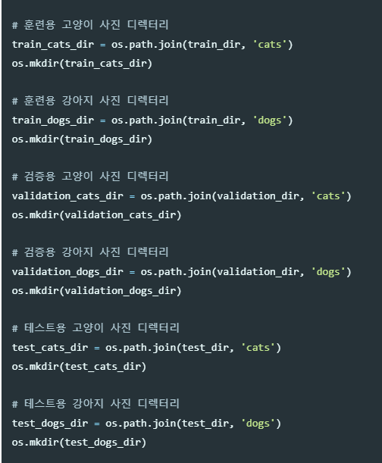
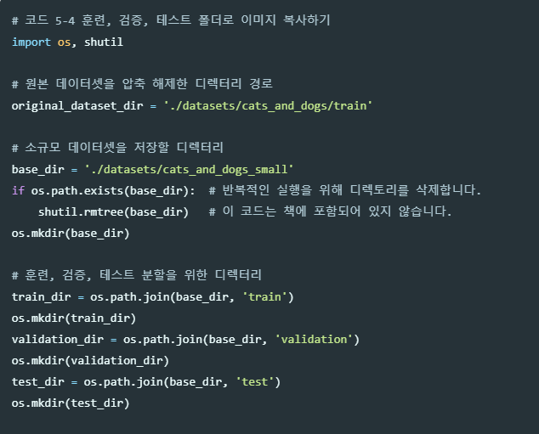

Slide 20
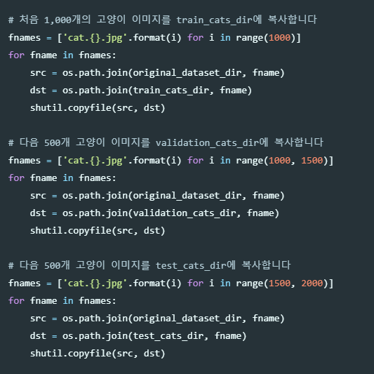
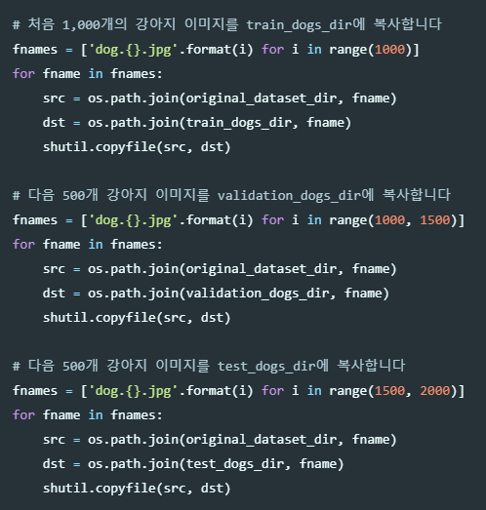

Slide 21
5.2.2 데이터 내려받기
본 코드를 실행하면 데이터는 다음과 같이 나눠집니다.
2000개의 훈련 이미지
1000개의 검증 이미지
1000개의 테스트 이미지
분할된 각 데이터는 동일한 개수의 샘플을 포함합니다. 이진 분류 문제이므로 정확도를 이용해 성공을 측정합니다.

Slide 22
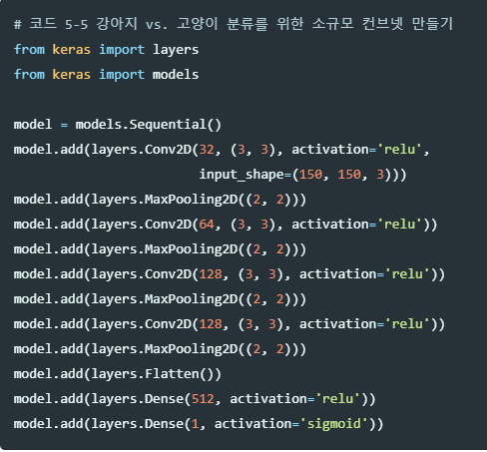
5.2.3 네트워크 구성하기
문제가 복잡하므로 층을 좀 더 많이 사용하여 150 * 150 크기의 입력 특성맵을 7 * 7의 특성맵으로 줄입니다. 이렇게 해야 Flatten 층에서 크기가 너무 커지는 것을 방지할 수 있습니다.

Slide 23
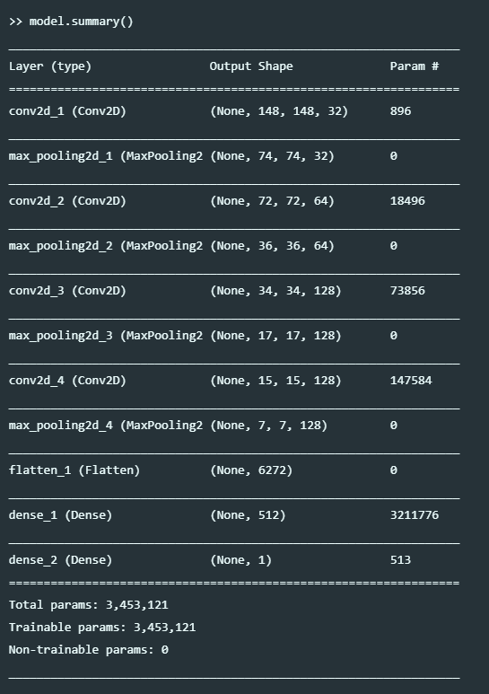
이진 분류 문제이므로 네트워크는 하나의 유닛과 sigmoid 활성화 함수로 끝납니다.
이 유닛은 한 클래스에 대한 확률을 인코딩합니다. 모델을 확인해봅시다.

Slide 24
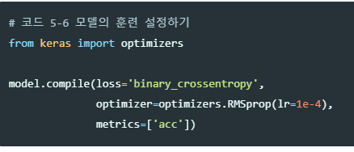
컴파일 단계에서는 RMSprop 옵티마이저를 사용합니다.

Slide 25
5.2.4 데이터 전처리
데이터는 네트워크에 주입되기 전에 부동 소수의 타입의 텐서로 적절하게 전처리되어 있어야 합니다. JPEG파일이므로 다음과 같은 과정으로 전처리 합니다.
사진 파일을 읽습니다.
JPEG 콘텐츠를 RGB 픽셀 값으로 디코딩합니다.
그다음 부동 소수 타입의 텐서로 변환합니다.
픽셀 값(0~255의 정수값)의 스케일을 [0, 1] 사이로 조정합니다.
케라스에서는 이런 단계를 자동으로 처리하는 유틸리티가 있습니다. 케라스에는 keras.preprocessing.image 와 같이 이미지 처리를 위한 헬퍼 도구들도 있습니다. ImageDataGenerator 클래스는 디스크에 있는 이미지 파일을 전처리된 배치 텐서로 자동으로 바꾸어 주는 파이썬 제너레이터를 만들어 줍니다.

Slide 26
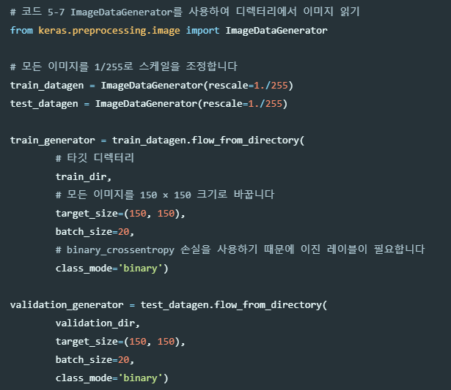

Slide 27
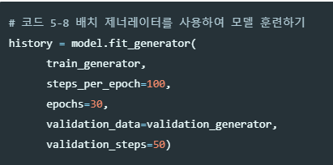
제너레이터를 사용한 데이터에 모델을 훈련시켜보겠습니다.
fit_generator 매서드는 fit 매서드와 동일하되 데이터 제너레이터를 사용할 수 있습니다.

Slide 28
각 매개변수는 다음과 같습니다.
파이썬 제너레이터
제너레이터의 끝이 없기 때문에 필요한 에포크 별 배치 개수 (배치가 20개이므로 100개 해야 2000개를 사용)
에포크
검증 제너레이터
검증 에포크 별 배치 개수 (배치가 20개이므로 50개 있어야 1000개 사용)

Slide 29
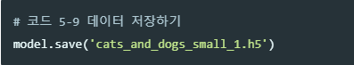
h5 확장자는 HDF 파일의 확장자로 계층적 데이터 형식이라고 합니다.
모든 크기의 유형의 시스템에서 사용할 수 있음
유연하고 효율적인 저장소 및 빠른 IO 제공
많은 포맷이 HDF지원

Slide 30
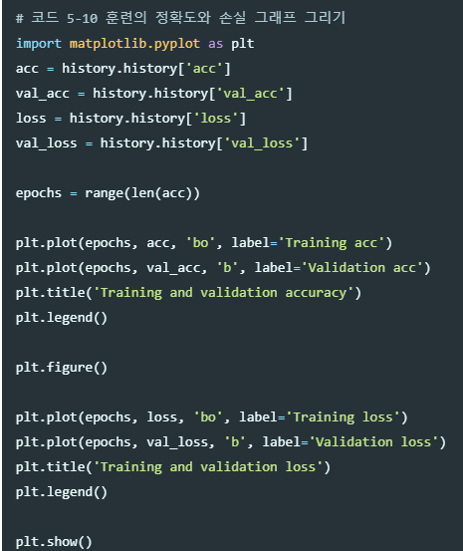
훈련 데이터와 검증 데이터 모델의 손실과 정확도 그래프로 그려봅시다.

Slide 31
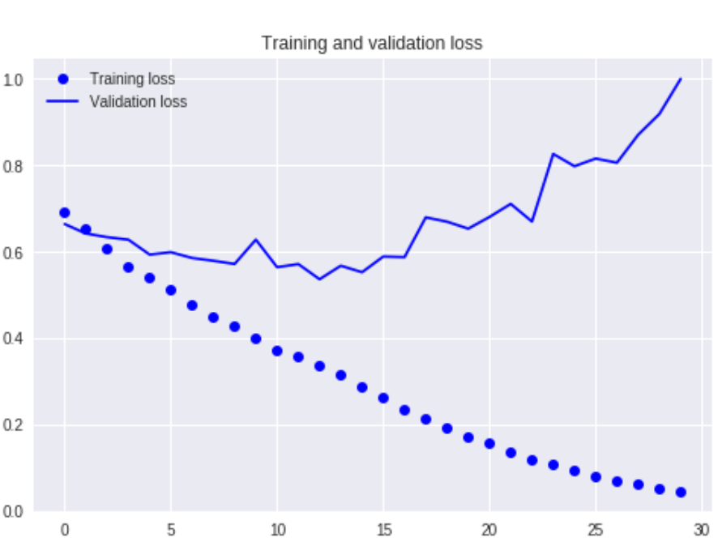
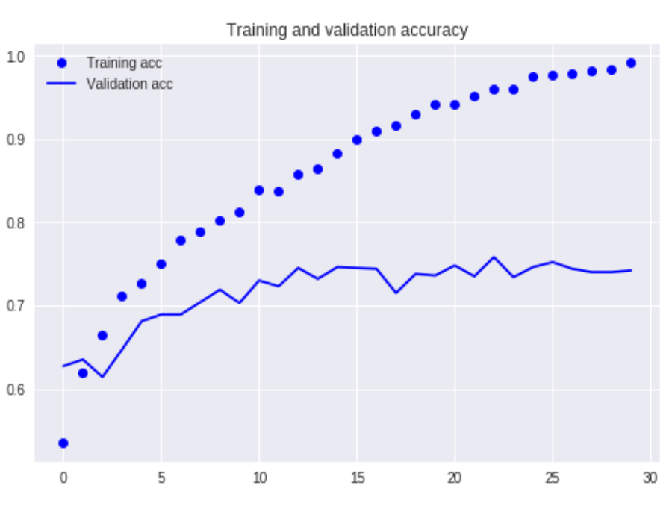
그래프를 보면 검증 정확도는 70%에서 멈추고, 손실은 11번쯤 이내에서 최저점을 찍는 것을 알 수 있습니다. 훈련 샘플이 적기 때문에 과대적합은 중요한 문제입니다. 드롭아웃이나 가중치 감소처럼 과대적합을 감소시킬 수 있는 여러가지 방법이 있지만, 여기서는 컴퓨터 비전에서 사용하는 데이터 증식 을 시도해봅니다.

Slide 32
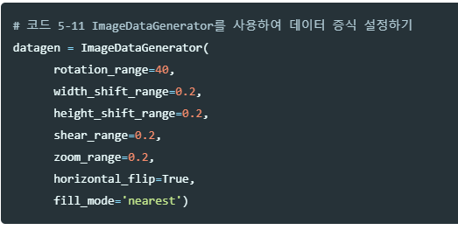
5.2.5 데이터 증식 사용하기
데이터 증식은 말 그대로 데이터를 늘리는 방법입니다.
데이터를 늘리는 방법은 여러 가지 랜덤한 변환을 적용하는 것입니다.
모델이 데이터의 여러 측면을 학습하면 일반화에 도움이 될 것입니다.
그림과 같은 방법으로 여러 종류의 랜덤 변환을 적용하도록 설정합니다.

Slide 33

width_shift_range와 height_shift_range는 사진을 수평과 수직으로 랜덤하게 평행 이동시킬 범위입니다(전체 넓이와 높이에 대한 비율).
rotation_range 는 랜덤하게 사진을 회전시킬 각도 범위입니다(0-180 사이).
shear_range 는 랜덤하게 전단 변환을 적용할 각도 범위입니다.
zoom_range 는 랜덤하게 사진을 확대할 범위입니다.
horizontal_flip은 랜덤하게 이미지를 수평으로 뒤집습니다. 수평 대칭을 가정할 수 있을 때 사용합니다(예를 들어, 풍경/인물 사진).
fill_mode는 회전이나 가로/세로 이동으로 인해 새롭게 생성해야 할 픽셀을 채울 전략입니다.

Slide 34
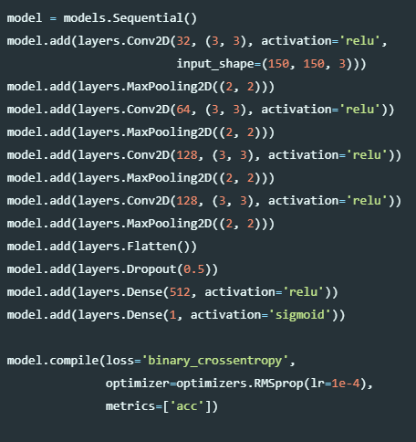
이렇게 데이터 증식을 사용하여 새로운 네트워크를 훈련시킬 때 네트워크에 같은 입력 데이터가 두 번 주입되지 않습니다. 하지만 적은 수의 원본 이미지에서 만들어졌기 때문에 아직은 입력 데이터들 사이에 상호 연관성이 큽니다.
그렇다면 기존 정보의 재조합만 이루어지고, 과대적합을 해결하기 위해서는 충분하지 못합니다. 그렇기에 dropout까지 추가해서 층을 새롭게 이루고, 네트워크를 훈련시켜보겠습니다. flatten 층 다음에 model.add(layers.Dropout(0.5)) 다음코드만 추가하고 전까지 과정을 반복하면 됩니다. 모델부터 다시 만들어야하는 것입니다. 그래프까지 그려보면 다음과 같습니다. 코드는 그림과 같습니다.

Slide 35
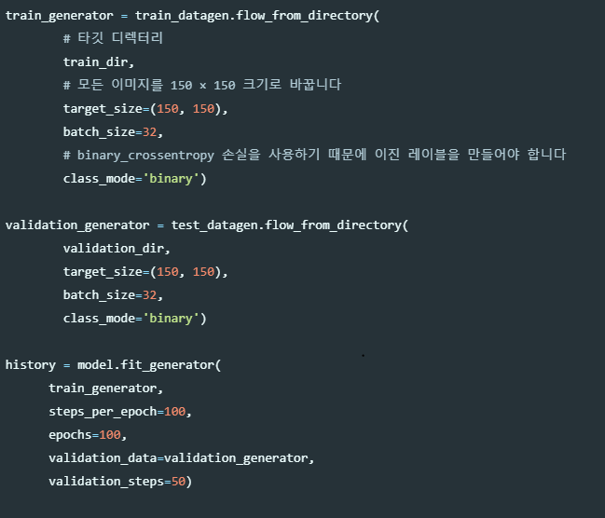
데이터 증식과 드롭아웃을 사용하여 이 네트워크를 훈련시켜 봅시다.

Slide 36
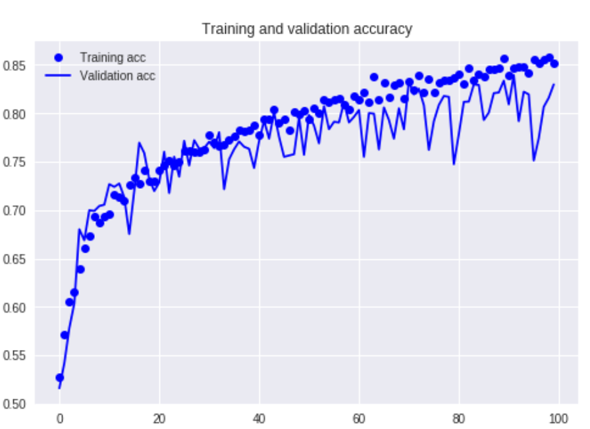
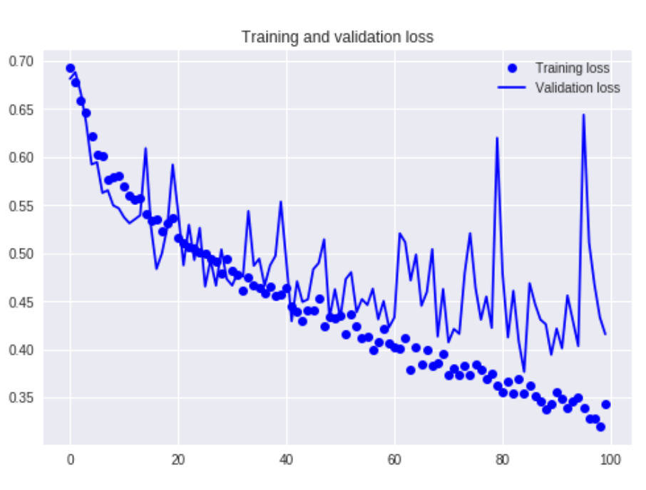
데이터 증식과 드롭아웃 덕택에 더 이상 과대적합 되지 않습니다.
훈련 곡선이 검증 곡선에 가깝게 따라가고 있습니다.

Slide 37
5.3 사전 훈련된 컨브넷 사용하기 5.4 컨브넷 학습 시각화

Slide 38
5.3 사전 훈련된 컨브넷 사용하기
사전 훈련된 네트워크 : 일반적으로 대규모 이미지 분류 문제를 위해 대량의 데이터셋에서 미리 훈련되어 저장된 네트워크
- 새로운 문제가 원래 작업과 완전히 다른 클래스에 대한 것이더라도 이런 특성은 많은 컴퓨터 비전 문제에 유용
핵심 장점 : 학습된 특성을 다른 문제에 적용할 수 있는 이런 유연성은 이전의 많은 얕은 학습 방법과 비교했을 때의 딥러닝의 핵심 장점
- 따라서 작은 데이터셋을 가진 문제에도 딥러닝이 효율적으로 작동 할 수 있다.

Slide 39
5.3 사전 훈련된 컨브넷 사용하기
사전 훈련된 네트워크를 사용하는 두 가지 방법
특성 추출
미세 조정

Slide 40
5.3.1 특성 추출
특성 추출 : 사전에 학습된 네트워크의 표현을 사용하여 새로운 샘플에서 흥미로운 특성을 뽑아 내는 것
컨브넷은 이미지 분류를 위해 두 부분으로 구성
연속된 합성곱과 풀링 층으로 시작해서 완전 연결 분류기로 끝난다.
= 합성곱 기반 층
컨브넷의 경우 특성 추출은 사전에 훈련된 네트워크의 합성곱 기반 층을 선택하여 새로운 데이터를 통과시키고, 그 출력으로 새로운 분류기를 훈련합니다.

Slide 41
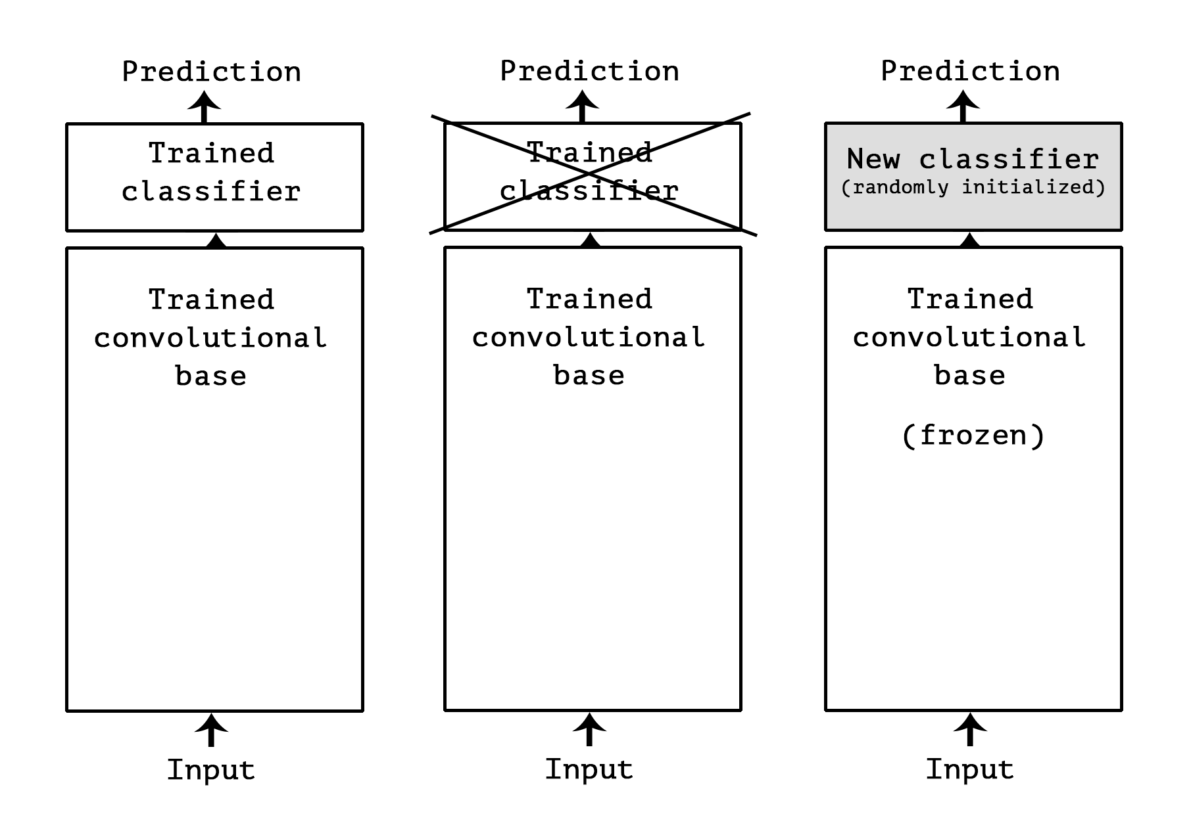
5.3.1 특성 추출
그림 5-14 같은 합성곱 기반 층을 유지하면서 분류기 바꾸기
일반적으로 합성곱 층만 재사용을 권장하고 완전 연결 분류기는 재사용을 권장하지 않는다.
합성곱 층에 의해 학습된 표현이 더 일반적이어서 재사용이 가능하기 때문
컨브넷의 특성 맵은 사진에 대한 일반적인 콘셉트의 존재 여부를 기록한 맵

Slide 42
5.3.1 특성 추출
특성 합성곱 층에서 추출한 표현의 일반성(그리고 재사용성) 수준은 모델에 있는 층의 깊이에 달려있음.
- 모델의 하위층은 지역적이고 매우 일반적인 특성 맵을 추출
- 모델의 상위층은 좀 더 추상적인 개념을 추출
따라서, 새로운 데이터셋이 원본 모델이 훈련한 데이터셋과 많이 다르다면 전체 합성곱 기반 층을 사용하는 것보다는 모델의 하위층 몇 개만 특성 추출에 사용하는 것이 좋음.

Slide 43
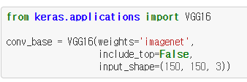
5.3.1 특성추출
VGG16 모델
VGG16 모델은 keras.applications 모듈에서 임포트 할 수 있습니다.
VGG16 함수에 3개의 매개변수를 전달합니다.
weights 는 모델에 초기화할 가중치 체크포인트를 지정합니다.
include_top은 네트워크의 최상위 완전 연결 분류기를 포함할지 안 할지 지정합니다.
input_shape은 네트워크에 주입할 이미지 텐서의 크기입니다.

Slide 44
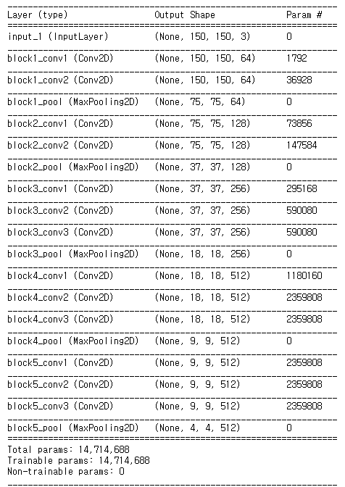
5.3.1 특성 추출
VGG16 합성곱 기반 층의 자세한 구조
앞에서 보았던 간단한 컨브넷과 비슷한 구조
최종 특성 맵의 크기는 (4,4,512). 이 특성위에 두 가지 방식으로 완전 연결 층을 놓는 것이 가능

Slide 45
5.3.1 특성 추출
새로운 데이터셋에서 합성곱 기반 층을 실행하고 출력을 넘파이 배열로 디스크에 저장. 그 다음 독립된 완전 연결 분류기에 입력으로 사용.
준비한 모델 위에 Dense층을 쌓아 확장. 그 다음 입력 데이터에서 엔드-투-엔드로 전체 모델을 실행.

Slide 46
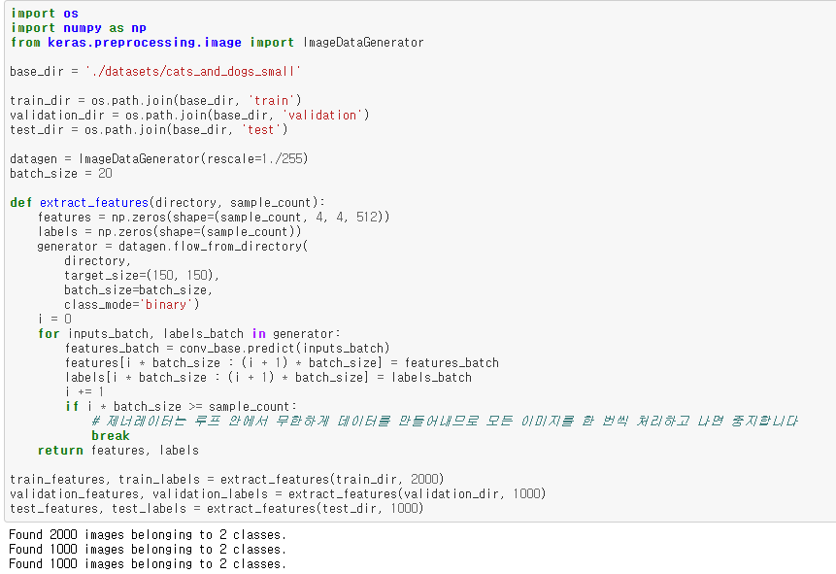
5.3.1 특성 추출
사전 훈련된 합성곱 기반 층을 사용한 특성 추출하기

Slide 47
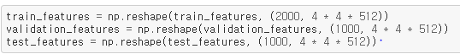
5.3.1 특성 추출
추출된 특성의 크기 = (samples,4,4,512)
완전 연결 분류기에 주입하기 위해 먼저 (samples, 8192) 크기 로 펼친다.

Slide 48
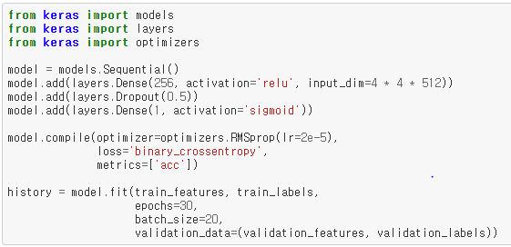
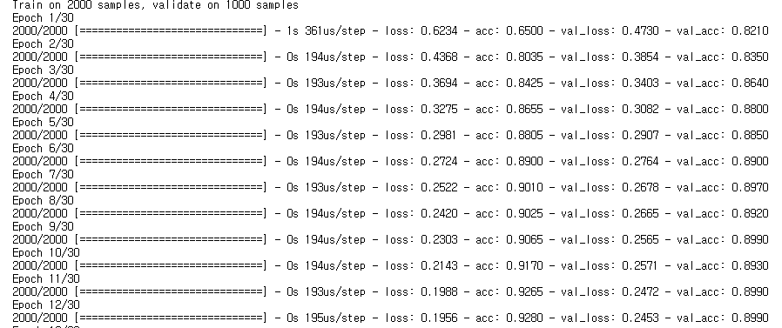
5.3.1 특성 추출
완전 연결 분류기를 정의하고 훈련하기
2개의 Dense층만 처리하면 되기 때문에 훈련이 매우 빠르다.
한 에포크당 걸리는 시간은 1초미만.

Slide 49
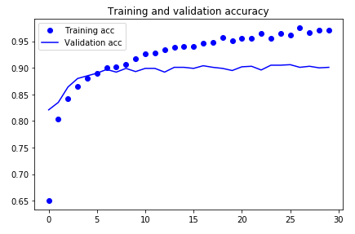
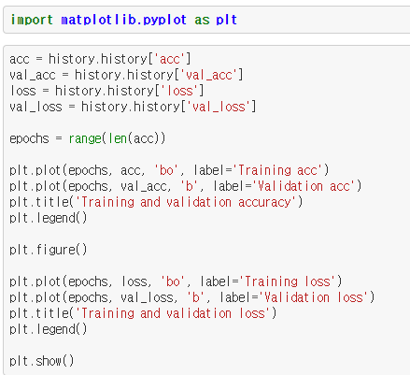
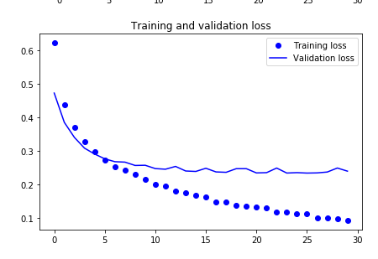
5.3.1 특성 추출
결과 그래프

Slide 50
5.3.1 특성 추출
이전 결과그래프를 보면 많은 비율로 드롭아웃을 사용했음에도 훈련을 시작하면서 거의 과대적합되고 있다는 것을 볼 수 있다.
= 작은 이미지 데이터셋에서는 과대적합을 막기 위해 필수적인 데이터 증식을 사용하지 않았기 때문.

Slide 51
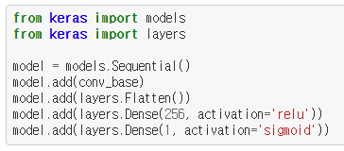
5.3.1 특성 추출
데이터 증식을 사용한 특성 추출
훨씬 느리고 비용이 많이 들지만 훈련하는 동안 데이터 증식 기법을 사용 가능
conv_base 모델을 확장하고 입력데이터를 사용하여 엔드-투-엔드로 실행
합성곱 기반 층 위에 완전 연결 분류기 추가하기

Slide 52
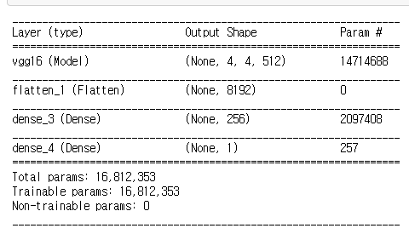
5.3.1 특성 추출
모델의 구조

Slide 53
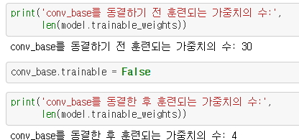
5.3.1 특성 추출
모델을 컴파일하고 훈련하기 전에 합성곱 기반 층을 동결하는 것이 아주 중요
하나 이상의 층을 동결 한다는 것은 훈련하는 동안 가중치가 업데이트 되지 않도록 막는다는 뜻.
이렇게 하지 않으면 합성곱 기반 층에 의해 사전에 학습된 표현이 훈련하는 동안 수정될 것이다.
케라스에서는 trainable 속성을 False로 설정하여 네트워크를 동결

Slide 54
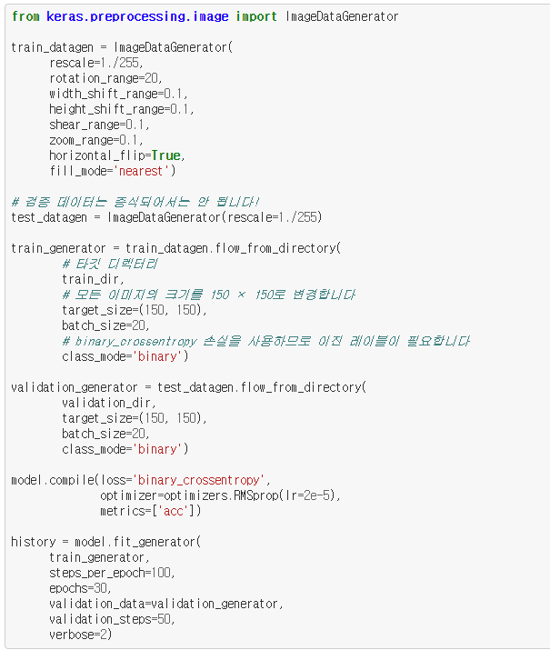
5.3.1 특성 추출
동결된 합성곱 기반 층과 함께 모델을 엔드-투-엔드로 훈련하기

Slide 55
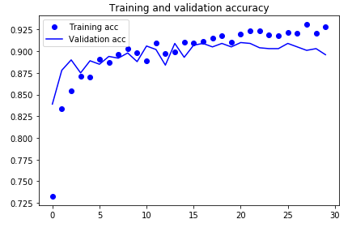
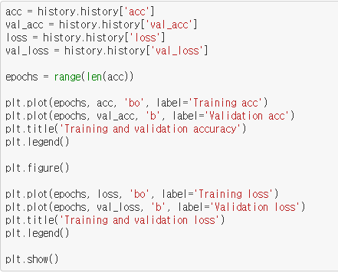
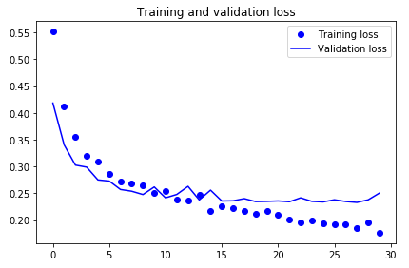
5.3.1 특성 추출
결과 그래프

Slide 56
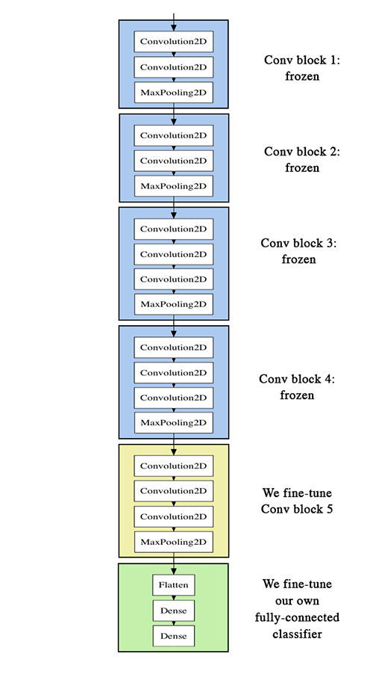
5.3.2 미세 조정
미세조정 : 모델을 재사용하는 데 널리 사용되는 또 하나의 기법
특성 추출에 사용했던 동결 모델의 사위 층 몇 개를 동결에서 해제하고 모델에 새로 추가한 층과 함께 훈련하는 것.
분류기가 미리 훈련되지 않으면 훈련되는 동안 너무 큰 오차 신호가 네트워크에 전파.
이는 미세 조정될 층들이 사전에 학습한 표현들을 망가뜨리게 된다.

Slide 57
5.3.2 미세 조정
네트워크를 미세 조정하는 단계
사전에 훈련된 기반 네트워크 위에 새로운 네트워크를 추가.
기반 네트워크를 동결
새로 추가한 네트워크를 훈련
기반 네트워크에서 일부 층의 동결을 해제
동결을 해제한 층과 새로 추가한 층을 함께 훈련
처음 세 단계는 특성 추출을 할 때 이미 완료

Slide 58
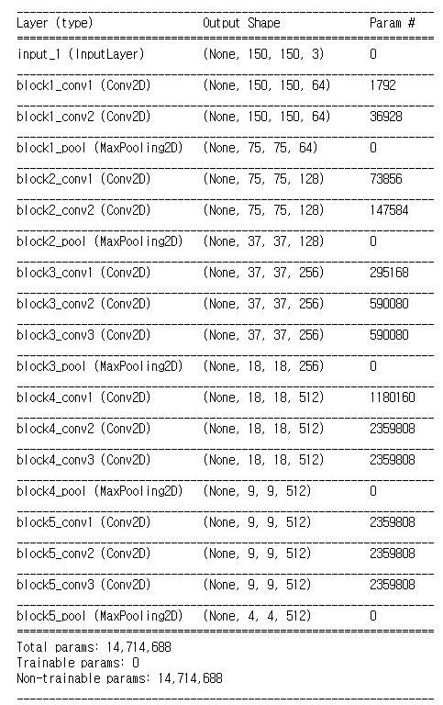
5.3.2 미세 조정
Conv_base의 동결을 해제하고 개별 층을 동결
마지막 3개의 합성곱 층을 미세조정, 즉 block4_pool까지 모든 층은 동결되고 block5_conv1, conv2, conv3 층은 학습 대상이 된다.
더 많은 층을 미세 조정할 수 있지만 다음 사항을 고려해야 한다.
합성곱 기반 층에 있는 하위 층들은 좀 더 일반적이고 재사용 가능한 특성들을 인코딩한다. 반면에 상위 층은 좀 더 특화된 특성을 인코딩한다.
훈련해야 할 파라미터가 많을수록 과대적합의 위험이 커진다.
그러므로 이런 상황에서는 합성곱 기반 층에서 최상위 2~3개의 층만 미세조정 하는 것이 좋다.

Slide 59
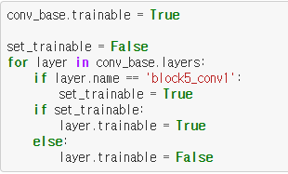
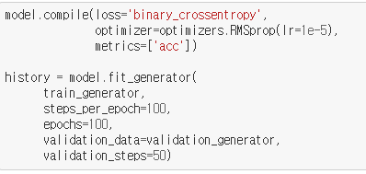
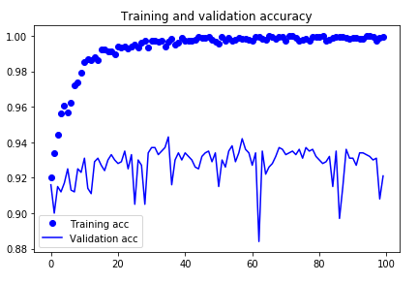
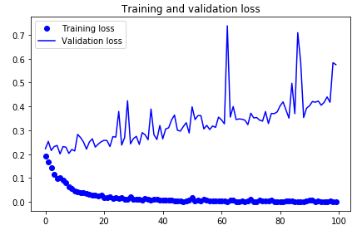
5.3.2 미세 조정
특정 층까지 모든 층 동결하기 / 네트워크의 미세 조정

Slide 60
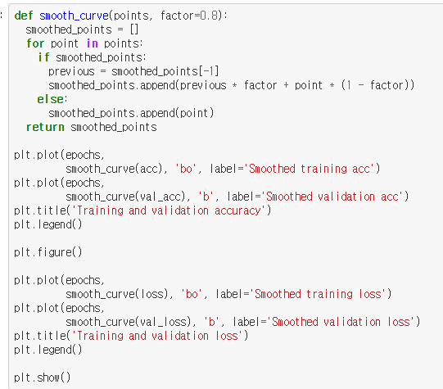
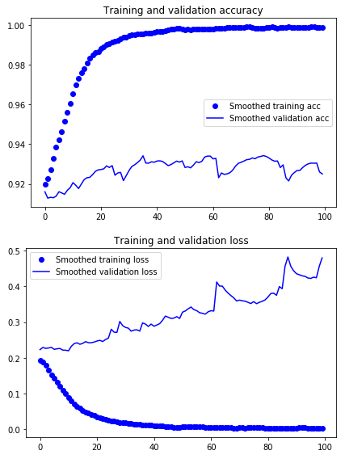
5.3.2 미세 조정
그래프가 불규칙하게 보인다. 그래프를 보기 쉽게 하기 위해 지수 이동 평균으로 정확도와 손실 값을 부드럽게 표현 가능

Slide 61
5.3.2 미세 조정
손실 곡선은 실제 어떤 향상을 얻지 못함.
손실이 감소되지 않았는데 정확도가 안정되거나 향상된 이유 :
그래프는 개별적인 손실 값의 평균을 그린 것. 하지만 정확도에 영향을 미치는 것은 손실 값의 분포이지 평균이 아니기 때문.
정확도는 모델이 예측한 클래스 확률이 어떤 임계 값을 넘었는지에 대한 결과이기 때문에 모델이 더 향상되더라도 평균 손실에 반영되지 않을 수 있다.

Slide 62
5.3.3 정리
컨브넷은 컴퓨터 비전 작업에 가장 뛰어난 머신 러닝 모델. 아주 작은 데이터 셋에서도 처음부터 훈련해서 괜찮은 성능을 낼 수 있다.
작은 데이터셋에서는 과대적합이 큰 문제. 데이터 증식은 이미지 데이터를 다룰 때 과대적합을 막을 수 있는 강력한 방법.
특성 추출 방식으로 새로운 데이터셋에 기존 컨브넷을 쉽게 재사용 가능. 작은 이미지 데이터셋으로 작업할 대 효과적인 기법
특성 추출을 보완하기 위해 미세 조정 사용 가능. 미세 조정은 기존 모델에서 사전에 학습한 표현의 일부를 새로운 문제에 적응. 이 기법은 조금 더 성능을 끌어올린다.

Slide 63
5.4 컨브넷 학습 시각화
가장 사용이 편하고 유용한 세 가지 기법
컨브넷 중간층의 출력을 시각화하기 : 연속된 컨브넷 층이 입력을 어떻게 변형시키는지 이해하고 개별적인 컨브넷 필터의 의미를 파악하는데 도움이 된다.
컨브넷 필터를 시각화 하기 : 컨브넷의 필터가 찾으려는 시각적인 패턴과 개념이 무엇인지 상세하게 이해하는 데 도움이 된다.
클래스 활성화에 대한 히트맵을 이미지에 시각화 하기 : 이미지의 어느 부분이 주어진 클래스에 속하는 데 기여했는지 이해하고 이미지에서 객체 위치를 추정하는 데 도움이 된다.

Slide 64
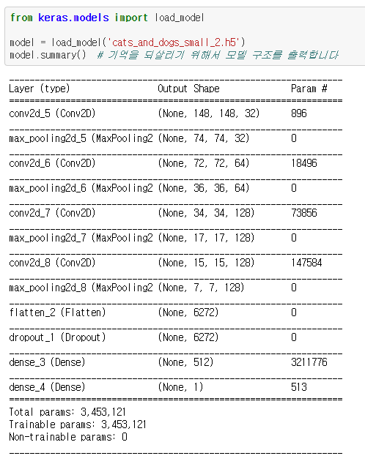
5.4.1 중간층의 활성화 시각화하기
중간층의 활성화 시각화란? 어떤 입력이 주어졌을 때 네트워크에 잇는 여러 합성곱과 풀링 층이 출력하는 특성 맵을 그리는 것
(층의 출력이 활성화 함수의 출력이라서 종종 활성화(activation)이라고 불린다.)

Slide 65

5.4.1 중간층의 활성화 시각화하기
개별 이미지 전처리하기

Slide 66

5.4.1 중간층의 활성화 시각화하기
테스트 사진 출력하기
확인하고 싶은 특성 맵을 추출하기 위해 이미지 배치를 입력으로 받아 모든 합성곱과 풀링층의 활성화를 출력하는 케라스 모델을 만들 것입니다. (이를 위해 케라스의 model 클래스를 사용)
모델 객체를 만들 대 2개의 매개변수가 필요
입력 텐서
출력 텐서
반환되는 객체는 Sequential과 같은 케라스 모델이지만 특정 입력과 특정 출력을 매핑. Model클래스를 사용하면 Sequential과는 달리 여러 개의 출력을 가진 모델을 만드는 것이 가능.

Slide 67


5.4.1 중간층의 활성화 시각화하기
입력 텐서와 출력 텐서의 리스트로 모델 객체 만들기
입력 이미지가 주입될 때 이 모델은 원본 모델의 활성화 값을 반환
예측 모드로 모델 실행하기

Slide 68

5.4.1 중간층의 활성화 시각화하기
20번째 채널 시각화하기
대각선 에지를 감지하도록 인코딩 된 것.

Slide 69

5.4.1 중간층의 활성화 시각화하기
16번째 채널 시각화하기
‘밝은 녹색 점＇을 감지하는 것.(고양이 눈을 인코딩 하기 좋음)

Slide 70

5.4.1 중간층의 활성화 시각화하기
중간층의 모든 활성화에 있는 채널 시각화하기

Slide 71


5.4.1 중간층의 활성화 시각화하기

Slide 72
5.4.1 중간층의 활성화 시각화하기
몇 가지 주목할 내용
첫 번째 층은 여러 종류의 에지 감지기를 모아 놓은 것. 이 단계의 활성화에는 초기 사진에 있는 거의 모든 정보가 유지
상위 층으로 갈수록 활성화는 점점 더 추상적으로 되고 시각적으로 이해하기 어려워 짐. 상위 층의 표현은 이미지의 시각적 콘텐츠에 관한 정보가 점점 줄어들고 이미지의 클래스에 관한 정보가 점점 증가.
비어 있는 활성화가 층이 깊어짐에 따라 늘어남. 첫 번째 층에서는 모든 필터가 입력 이미지에 활성화 되었지만, 층을 올라가면서 활성화 되지 않는 필터들이 생김.

Slide 73
5.4.1 중간층의 활성화 시각화하기
심층신경망 : 입력되는 원본 데이터에 대한 정보 정제 파이프라인처럼 작동. 반복적인 변환을 통해 관계없는 정보를 걸러 내고 유용한 정보는 강조되고 개선됨.

Slide 74
5.4.2 컨브넷 필터 시각화하기
컨브넷이 학습한 필터를 조사하는 또 다른 간편한 방법
- 각 필터가 반응하는 시각적 패턴을 그려 보는 것
각 필터가 반응하는 시각적 패턴의 전체 과정
1. 특성 합성곱 층의 한 필터 값을 최대화하는 손실 함수를 정의
2. 이 활성화 값을 최대화하기 위해 입력 이미지를 변경하도록 확률적 경사 상승법을 사용.

Slide 75

5.4.2 컨브넷 필터 시각화하기
필터 시각화를 위한 손실 텐서 정의
경사 상승법을 구현하기 위해 모델의 입력에 대한 손실의 그래디언트가 필요.

Slide 76


5.4.2 컨브넷 필터 시각화하기
경사 상승법 과정을 부드럽게 하기 위해 사용하는 한가지 기법은 그래디언트 텐서를 L2 노름(텐서에 있는 값을 제곱한 합의 제곱근)으로 나누어 정규화 하는 것
입력 값에 대한 넘파이 출력 값 추출하기

Slide 77


5.4.2 컨브넷 필터 시각화하기
확률적 경사 상승법을 사용한 손실 최대화하기
텐서를 이미지 형태로 변환하기 위한 유틸리티 함수

Slide 78


5.4.2 컨브넷 필터 시각화하기
필터 시각화 이미지를 만드는 함수

Slide 79

5.4.2 컨브넷 필터 시각화하기
층에 있는 각 필터에 반응하는 패턴 생성하기

Slide 80




5.4.2 컨브넷 필터 시각화하기
각 층에 패턴 실행결과

Slide 81
5.4.2 컨브넷 필터 시각화하기
필터 시각화를 통해 컨브넷 층이 바라보는 방식을 이해할 수 있다.
컨브넷 필터들은 모델의 상위 층으로 갈수록 점점 더 복잡해지고 개선된다.
모델에 잇는 첫 번째 층의 필터는 간단한 대각선 방향의 에지와 색깔을 인코딩
block2_conv1의 필터는 에지나 색깔의 조합으로 만들어진 간단한 질감을 인코딩
더 상위 층의 필터는 깃털, 눈, 나뭇잎 등 자연적인 이미지에서 찾을 수 있는 질감은 닮아 가기 시작.

Slide 82
5.4.3 클래스 활성화의 히트맵 시각화하기
클래스 활성화의 히트맵 시각화
이미지의 어느 부분이 컨브넷의 최종 분류 결정에 기여하는지 이해하는데 유용
분류에 실수가 있는 경우 컨브넷의 결정 과정을 디버깅 하는 데 도움
이미지에 특정 물체가 있는 위치를 파악하는 데 사용 가능
클래스 활성화 히트맵이란? 특정 출력 클래스에 대해 입력 이미지의 모든 위치를 계산한 2D 점수 그리드.

Slide 83


5.4.3 클래스 활성화의 히트맵 시각화하기
사전 훈련된 가중치로 VGG16 네트워크 로드하기

Slide 84


5.4.3 클래스 활성화의 히트맵 시각화하기
VGG16을 위해 입력 이미지 전처리하기
이 이미지에서 사전 훈련된 네트워크를 실행하고 에층 벡터를 이해하기 쉽게 디코딩

Slide 85

5.4.3 클래스 활성화의 히트맵 시각화하기
Grad-CAM 알고리즘 설정하기

Slide 86

5.4.3 클래스 활성화의 히트맵 시각화하기
시각화를 위해 히트맵을 0과 1사이로 정규화

Slide 87


5.4.3 클래스 활성화의 히트맵 시각화하기
OpenCV를 사용하여 앞에서 얻은 히트맵에 원본 이미지를 겹친 이미지 만들기
이 시각화 기법은 2개의 중요한 질문에 대한 답을 준다.
왜 네트워크가 이미지에 아프리카 코끼리가 있다고 생각하는가?
아프리카 코끼리가 사진 어디에 있는가?
코끼리 새끼의 귀가 강하게 활성화 된 점에서 네트워크가 아프리카 코끼리와 인도 코끼리의 차이점을 구분하는 방법일 것이다.

Slide 88
5.5 정리
컨브넷은 시각적인 분류 문제를 다루는데 최상의 도구입니다.
컨브넷은 우리가 보는 세상을 표현하기 위한 패턴의 계층 구조와 개념을 학습합니다.
학습된 표현은 쉽게 분석할 수 있습니다. 컨브넷은 블랙 박스가 아닙니다
이미지 분류 분제를 풀기 위해 자신만의 컨브넷을 처음부터 훈련시킬 수 있습니다.
과대적합을 줄이기 위해 데이터를 증식하는 방법을 배웠습니다.
사전 훈련된 컨브넷을 사용하여 특성 추출과 미세 조정하는 방법을 배웠습니다.
클래스 활성화 히트맵을 포함하여 컨브넷이 학습한 필터를 시각화할 수 있습니다.

Slide 89
6장 텍스트와 시퀀스를 위한 딥러닝

Slide 90
목차
6.1 텍스트 데이터 다루기
6.2 순환 신경망 이해하기
6.3 순환 신경망의 고급 사용법
6.4 컨브넷을 이용한 시퀀스 처리
6.5 요약

Slide 91
6.1텍스트 데이터 다루기
텍스트는 가증 흔한 시퀀스 형태의 데이터
텍스트를 수치형 텐서로 변환하는 과정을 텍스트 벡터화
-텍스트를 단어로 나누고 각 단어를 하나의 벡터로 변환
-텍스트를 문자로 나누고 각 문자를 하나의 벡터로 변환
-텍스트에서 단어나 문자의 n-그램을 추출하여 n-그램을 하나의 벡터로 변환
- n-그램은 연속된 단어나 문자의 그룹으로 텍스트에서 단어나 문자를 하나씩 이동하면서 추출

Slide 92

토큰: 텍스트를 나누는 이런 단위(단어, 문자, n-그램)
토큰화: 텍스트를 토큰으로 나누는 작업
모든 텍스트 벡터화 과정은 어떤 종류의 토큰화를 적용하고 생성된 토큰에 수치형 벡터를 연결 하는 것으로 이루어짐
토큰과 벡터를 연결하는 주요 방법: 원-핫 인코딩, 단어 임베딩

Slide 93

단어 수준의 원-핫 인코딩하기

Slide 94


문자 수준 원-핫 인코딩하기
케라스를 사용한 단어 수준의 원-핫 인코딩하기
케라스에는 원본 텍스트 데이터를 단어 또는 문자 수준의 원-핫 인코딩으로 변환해주는 유틸리티가 존재
특수문자 제거, 빈도 높은 단어만 선택 등 중요한 기능들이 많아서 위 유틸리티를 사용해야함

Slide 95

원-핫 해싱 기법: 원-핫 인코딩의 변종 중 하나, 이 방식은 어휘사전에 있는 고유한 토큰의 수가 너무 커서 모두 다루기 어려울 때 사용
장점: 명시적인 단어 인덱스가 필요 없기 때문에 메모리를 절약하고 온라인 방식으로 데이터를 인코딩할 수 있음
단점: 해시 충돌이다. 두 개의 단어가 같은 해시를 만들면 이를 바라보는 머신 러닝 모델은 단어 사이의 차이를 인식하지 못함. 해싱 공간의 차원이 해싱될 고유 토큰의 전체 개수보다 훨씬 크면 해시 충돌의 가능성은 감소함

Slide 96
6.1.2 단어 임베딩 사용하기
단어 임베딩: 단어와 벡터를 연관 짓는 강력하고 인기있는 방법으로 밀집 단어 벡터임
단어 임베딩을 만드는 방법은 두 가지 이다.
(문서 분류나 감성 예측과 같은) 관심 대상인 문제와 함께 단어 임베딩을 학습함. 이런 경우에는 랜덤한 단어 벡터로 시작해서 신경망의 가중치를 학습하는 것과 같은 방식으로 단어 벡터를 학습한다.
풀려는 문제가 아니고 다른 머신 러닝 작업에서 미리 계산된 단어 임베딩을 로드함. 이를 사전 훈련된 단어 임베딩이라고 함.

Slide 97
6.1.4 정리
원본 텍스트를 신경망이 처리할 수 있는 형태로 변환
케라스 모델에 Embedding층을 추가하여 어떤 작업에 특화된 토큰 임베딩을 학습
데이터가 부족한 자연어 처리 문제에서 사전 훈련된 단어 임베딩을 사용하여 성능 향상을 꾀함

Slide 98

순환 신경망 이해하기
전체 시퀀스를 하나의 데이터 포인트로 변환하는 네트워크
-> 피드포워드 네트워크
순환 신경망은 같은 원리를 적용한 것
RNN은 내부의 루프를 가진 신경망

Slide 99

케라스의 순환 층
IMDB 영화 리뷰 문제에 적용

Slide 100

Embedding 층과 SimpleRNN 층을 사용한 모델 훈련

Slide 101

결과 그래프
기존 3장에서 사용한 모델보다 성능이 높지 않음
-> 전체 시퀀스가 아니라 순서대로 500개 단어만 입력에 사용했기 때문

Slide 102
LSTM과 GRU 층 이해하기
LSTM : 그래디언트 소실 문제에 대한 연구의 결정체
오래된 시그널이 점차 소실되는 것을 막아준다

Slide 103

케라스를 사용한 LSTM 예제

Slide 104

SimpleRNN 네트워크보다 더 나은 정확도 달성
-> 그래디언트 소실 문제로부터 덜 영향을 받기 때문
3장에서 사용한 모델보다 더 적은 데이터를 사용하고도 더 나은 결과 도출

Slide 105
순환 신경망의 고급 사용법
순환 신경망의 성능과 일반화 능력을 향상시키기 위한 고급 기술
순환 드롭아웃
스태킹 순환 층
양방향 순환 층

Slide 106
기온 예측 문제
텍스트 데이터
수년간에 걸친 데이터의 최근 데이터를 입력으로 사용하여 24시간 이후 기온 예측

Slide 107


데이터 준비

Slide 108

시계열 온도 그래프 그리기

Slide 109

그래프에서 일별 주기성을 볼 수 있다
하루하루 데이터를 살펴보면 온도 변화는 매우 불안정

Slide 110
일자별 수준의 시계열 데이터 예측
타임스텝만큼 이전으로 돌아가 매 타임스텝마다 샘플링
타임스텝 이후 온도 예측

Slide 111

데이터 정규화
-시계열 특성에 대해 평균을 빼고 표준 편차로 나누어 전처리
-전체 데이터에서 20만개 사용하여 평균, 표준 편차 계산

Slide 112

제너레이터 함수

Slide 113

훈련, 검증, 테스트 제너레이터 준비

Slide 114

상식 수준의 기준점
정상 여부 확인을 위한 용도
알려진 해결책이 없는 새로운 문제를 다루어야 할 때 유용

Slide 115

완전 연결 모델을 훈련하고 평가하기
- 데이터를 펼쳐 2개의 Dense 층을 통과시키는 완전 연결 네트워크

Slide 116

결과 그래프
- 안정적이지 못하다

Slide 117

GRU를 사용한 모델
LSTM과 같은 원리로 작동
조금 더 간결

Slide 118

결과 그래프
- 상식 수준 모델 보다 성능이 좋다

Slide 119
과대적합 감소시키기
드롭아웃 규제된 GRU를 사용한 모델
드롭아웃으로 규제하고 스태킹한 GRU 모델
양방향 RNN 사용

Slide 120


드롭아웃 규제된 GRU를 사용한 모델
30번째 에포크까지 과대적합이 일어나지 않는다
평가 점수는 안정적이지만 이전보다 더 나아지지는 않는다

Slide 121


스태킹 순환 층
- 성능을 조금 향상 시켰지만 크지는 않다

Slide 122


양방향 RNN 사용하기
상식 수준의 기준점보다 성능이 낮다
시간 순서대로 처리하는 것이 중요한 역할

Slide 123

거꾸로 된 시퀀스를 사용한 LSTM
시간 순서로 훈련한 LSTM과 거의 동일한 성능
-> 언어를 이해하는 데 단어의 순서가 중요하지만 결정적이지 않다

Slide 124

양방향 LSTM
일반 LSTM보다 성능이 조금 더 높다
일찍 과대적합이 된다

Slide 125

양방향 GRU
일반 GRU층과 비슷한 성능
-> 시간 반대 순서로 처리하는 작업에 성능이 매우 좋지 않기 때문

Slide 126
6.4 컨브넷을 사용한 시퀀스 처리
컨브넷의 특징이 시퀀스 처리와도 연관되어 있다.
1D 컨브넷은 특정 시퀀스 처리 문제에서 RNN과 견줄 만하다.
1D 컨브넷은 전형적으로 팽창된 커널과 함께 사용한다.
1D 컨브넷의 사용분야 : 텍스트 분류, 시계열 예측 같은 간단한 문제

Slide 127
6.4.1 시퀀스 데이터를 위한 1D 합성곱 이해하기
2D 컨브넷의 역할 : 이미지 텐서에서 2D 패치를 추출하고 모든 패치에 동일한 변환을 적용한다.
- 1D 컨브넷도 이와 같다. 패치(부분 시퀀스)를 추출하여 1D 합성곱을 적용한다.
1D 합성곱 층은 시퀀스에 있는 지역 패턴을 인식할 수 있다.
1D 컨브넷은 (시간의 이동에 대한)이동 불변성이 있다.
1D 컨브넷은 문자 수준의 단어 형태학에 관해 학습할 수 있다.

Slide 128
6.4.2 시퀀스 데이터를 위한 1D 풀링
1D 풀링 연산은 2D 풀링 연산과 동일하다.
- 2D 컨브넷과 마찬가지로 1D 입력의 길이를 줄이기 위해 “서브샘플링”

Slide 129

6.4.3 1D 컨브넷 구현 – IMDB 감성 분류
IMDB 데이터 전처리

Slide 130


6.4.3 1D 컨브넷 구현 – IMDB 감성 분류
IMDB 데이터에 1D 컨브넷을 훈련하고 평가하기

Slide 131
6.4.4 CNN과 RNN을 연결시킨 긴 시퀀스 처리하기
1D 컨브넷은 입력 패치를 독립적으로 처리하기 때문에 RNN과 달리 타임스텝의 순서에 민갑하지 않다.

Slide 132


6.4.4 CNN과 RNN을 연결시킨 긴 시퀀스 처리하기 – CNN만 적용
1D 컨브넷만 이용하여 훈련하고 평가하기

Slide 133


6.4.4 CNN과 RNN을 연결시킨 긴 시퀀스 처리하기 – CNN + RNN 적용
1D 컨브넷을 RNN 이전에 전처리 단계로 사용

Slide 134
6.4.5 정리
2D 컨브넷이 2D 공간의 시간적 패턴을 잘 처리하는 것 처럼 1D 컨브넷은 시간에 따른 패턴을 잘 처리한다. 1D 컨브넷은 특정 자연어 처리 같은 일부 문제에 RNN을 대신할 수 있는 빠른 모델이다.
1D 컨브넷은 2D 컨브넷과 비슷한 구성이다.
- Conv1D층과 Max-Polling1D 층을 쌓고 전역 풀링 연산 or Flatten층을 둔다
RNN으로 긴 시퀀스를 처리하려면 계산 비용이 많이든다. 하지만 1D 컨브넷은 비용이 적게 든다. 따라서 1D 컨브넷을 RNN 이전의 전처리 단계로 사용하는 것은 좋은 생각이다. 이것은 시퀀스 길이를 줄이고 RNN이 처리할 유용한 표현을 추출해 주는 것이다.

